Slide 1
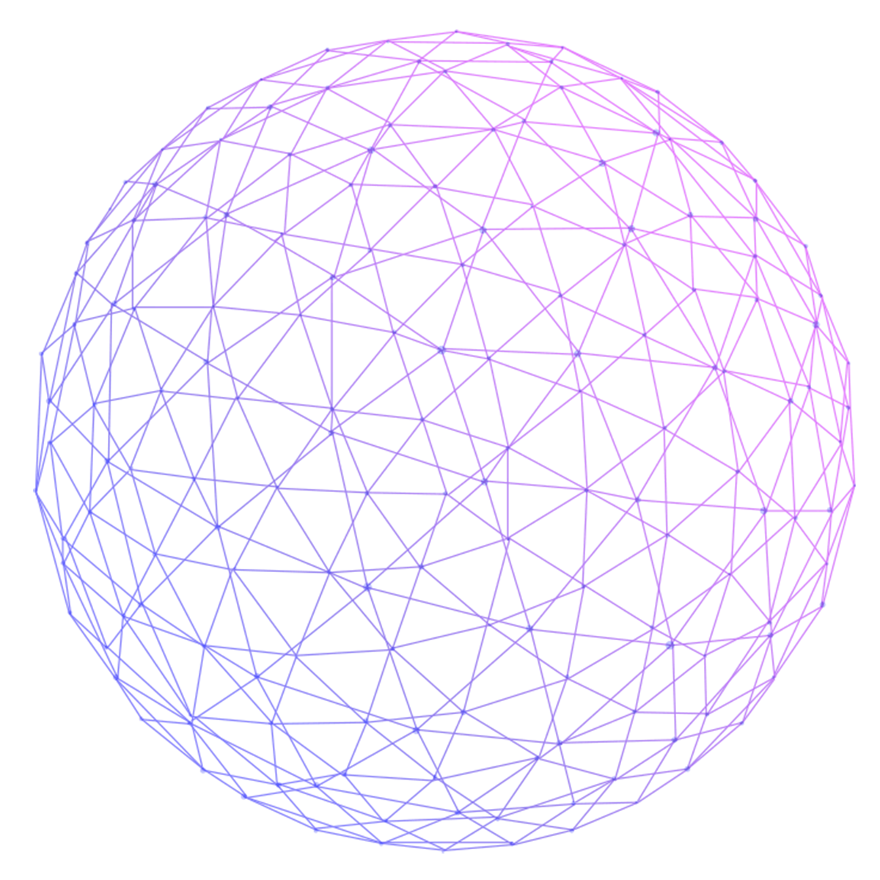


MATERI
Backend Beginner
REZA FAUZAN AKBAR

Slide 2
POSTGRE SQL DATABASE DAN QUERY
Postgre SQL adalah system manajemen database relasional.
Kita dapat mengola data seperti CRUD dalam tabel yang memiliki relasi dengan yang lainnya.
Dengan adanya database, kita dapat meyimpan data dan mengolahnya menjadi sebuah informasi memalui perintah query SQL.
Membuat dan memanipulasi tabel : CREATE, DROP, ALTER
Memanipulasi isian data : INSERT, UPDATE, DELETE
Kenapa kita memerlukan database?
Dengan database data terorganisasi dengan baik, pencarian suatu data pun menjadi mudah. Database sendiri mampu mengurutkan data sehingga teratur dan dapat terkumpul secara cepat. Hasilnya, database mampu memberikan informasi yang dibutuhkan dengan cepat dan tepat

Slide 3
POSTGRE SQL DATABASE DAN QUERY
Query adalah perintah untuk memanipulasi data pada database
CREATE TABLE nama_table (nama_colum type_data…)
INSERT INTO nama_table (nama_colom..) VALUES (isi_colum)
ALTER TABLE nama_table ADD nama_colum type_data
DROP TABLE nama_table

Slide 4

EXPRESS JS DAN CRUD
Express adalah framework atau kerangka kerja web dari node js pada javascript dari sisi backend.
Artinya, express bertanggung jawab untuk mengatur fungsionalitas website, seperti pengelolaan routing dan session, permintaan HTTP, penanganan error, serta pertukaran data di server.
Arsitektur pada express yaitu MVC ( Model View Controller).
Data
Model
Controller
View
Ditangani
Ditampilkan
Diolah

Slide 5
EXPRESS JS DAN CRUD
CRUD adalah Create, Read, Update dan Delete. Fungsi utama yang diimplementasikan pada database.
Data
Model
Controller
View
memanggil model untuk akses ke basis data
mengatur tampilan atau output yang tampil di layar
berhubungan dengan database agar dapat mengelola, memperbarui, dan menginput data.

Slide 6
MIDDLEWARE
Middleware merupakan perangkat lunak yang berperan sebagai jembatan antara database dan aplikasi.
Aplikasi dapat berkomunikasi satu sama lain.
Pada umumnya, middleware adalah authentication, untuk mengecek apakah seseorang yang mengakses suatu web sudah log-in dan memiliki hak akses atau belum.
Middleware adalah sebuah fungsi yang dapat mengakses request dan response. Middleware merupakan penengah, kalau di dalam aplikasi middleware adalah sebuah aturan yang harus dilewati oleh sistem terlebih dahulu untuk masuk atau keluar dari sistem.

Slide 7
MODULARISASI KOMPONEN DAN STANDARISASI RESPONSE
modularisasi adalah proses membagi sebuah program menjadi modul-modul dimana setiap modul memiliki satu fungsi yang spesifik.
Tujuan modularisasi adalah kode akan mudah dipahami dan kode dapat digunakan ulang.
karena berbentuk modul-modul yang terpisah, maka ketika ada error lebih mudah untuk dicari dan diselesaikan. Mempercepat proses development, karena program dapat dipecah menjadi banyak modul dan dikerjakan secara bersama-sama oleh banyak programmer.

Slide 8
LINTER
Linter adalah alat untuk menganalisa source code untuk menandai errors, bug, code convention dan memverifikasi kualitas kode.
Eslint secara otomatis menganalisa kode apakah berpotensi error atau tidak sesuai standar eslint.
Eslint dapat kode secara otomatis jika ada yang salah.
Untuk menginstall eslint, kita bisa :
npm init eslint/config

Slide 9
POSTMAN & DOKUMENTASI API
Postman adalah sebuah aplikasi yang berfungsi sebagai uji coba API
Postman merupakan tool untuk melakukan proses development API, sudah banyak fitur-fitur yang sangat membantu dalam proses development API.
Kita dapat melakukan simulasi bagaimana nantinya API akan digunakan, mulai dari Insert, Get, Update, Delete dan lainnya.

